Slide 1
Registro del instituto mexicano
Esmeralda Guadalupe Puc Pool
Geovanny Alvarado Dzul

Slide 2
OBJETIVO
Se busca facilitarle al profesor el control de su alumnado, ya que al usar hojas y archivarlas en carpetas, llega a ser molesto cuando se trata de un número mayor de alumnos.

Slide 3
DESCRIPCIÓN
RIM es un sistema de registro para un uso administrativo, el cual permite registrar alumnos y almacenarlos en bases de datos para su uso posterior.
El sistema maneja un único usuario, quien podrá ingresar, eliminar y modificar los registros del alumno.

Slide 4
IDEA INICIAL
Se realizó un esquema con la idea inicial y se realizó un bosquejo con capturas sobre un posible diseño.

Slide 5
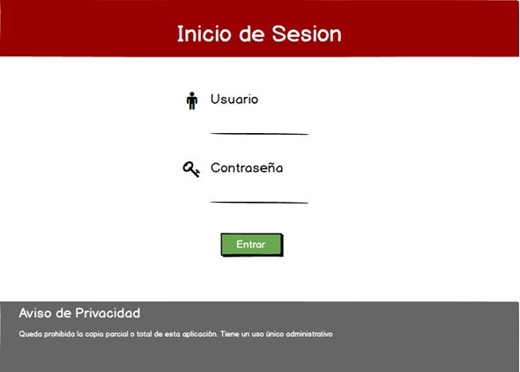
INICIO DE SESIÓN

Slide 6
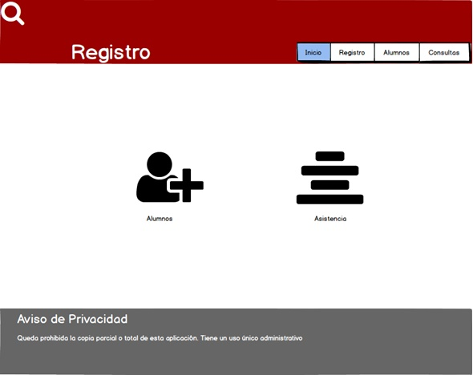
REGISTRO / MENÚ PRINCIPAL

Slide 7
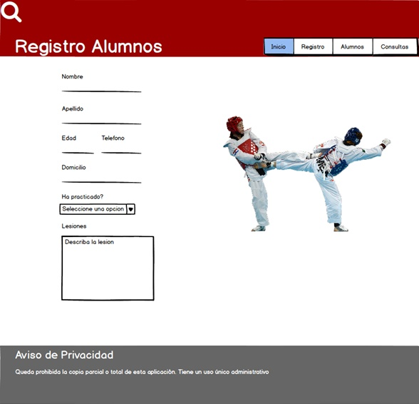
REGISTRO DE ALUMNOS

Slide 8
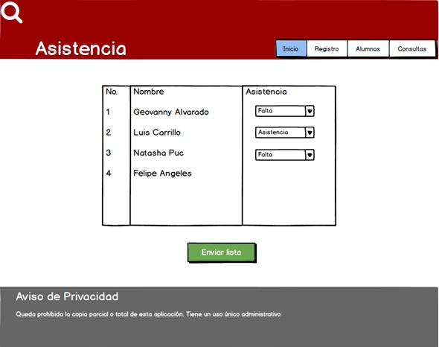
ASISTENCIAS

Slide 9
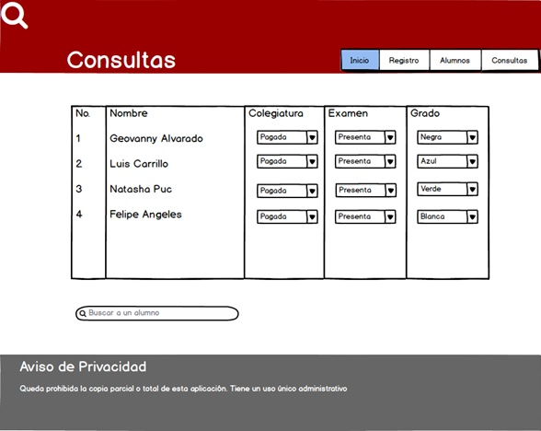
TABLA DE CONSULTAS

Slide 10
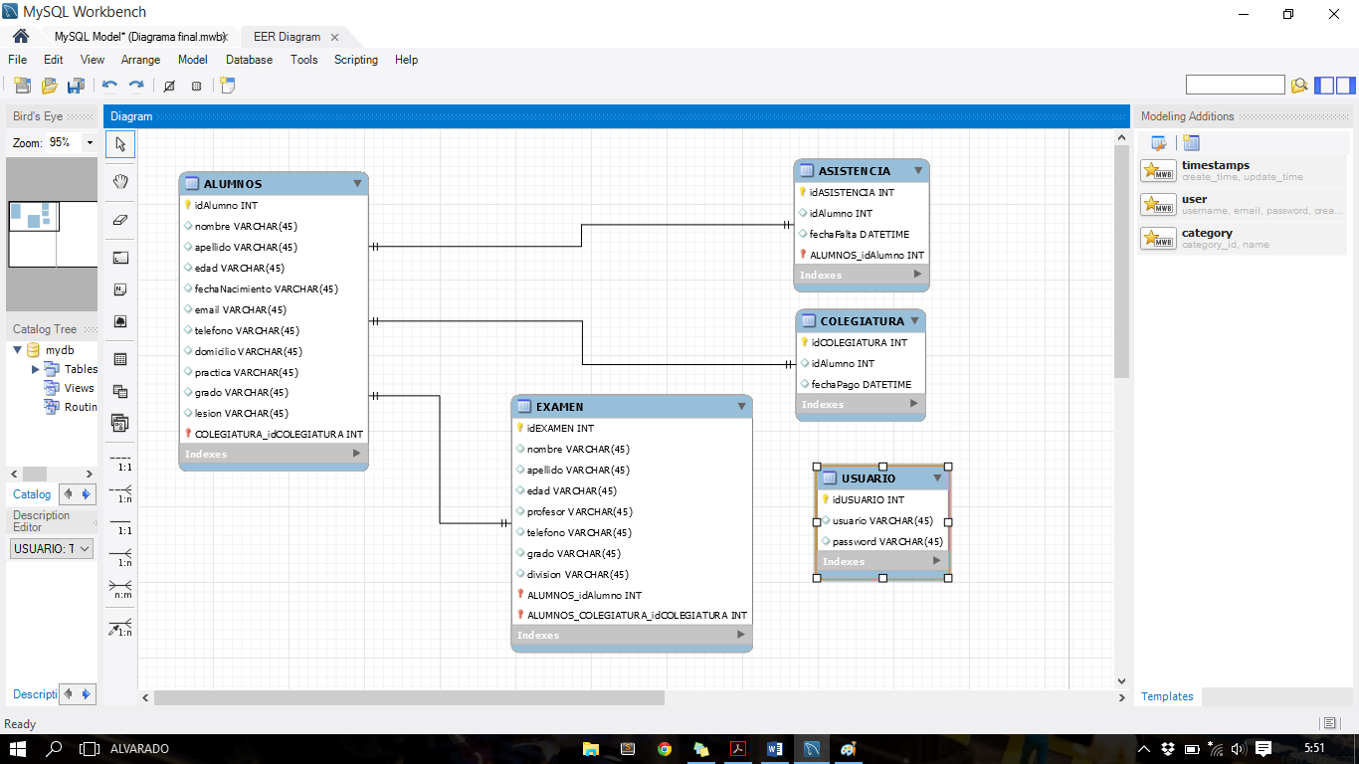
DIAGRAMA ENTIDAD/RELACIÓN

